Slide 1

面向对象版计算器
第四十章

Slide 2
本章目标
表达式计算器设计
  表达式树
  类设计

Slide 3
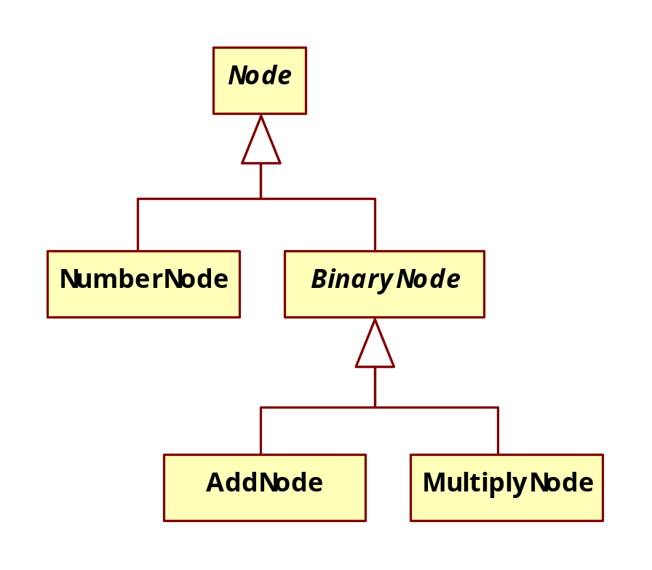
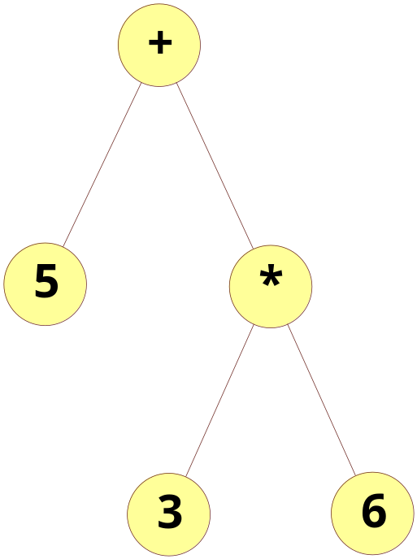
表达式计算器设计
表达式树5+3*6
继承体系

Slide 4
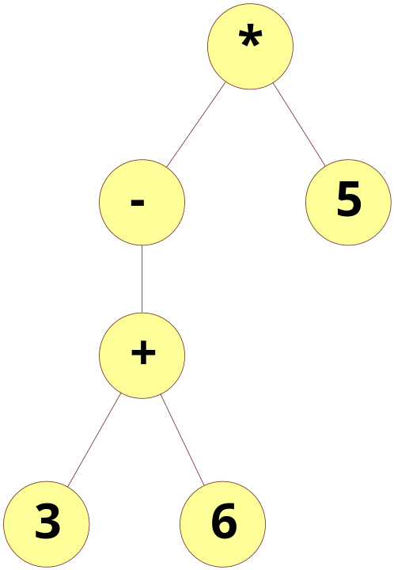
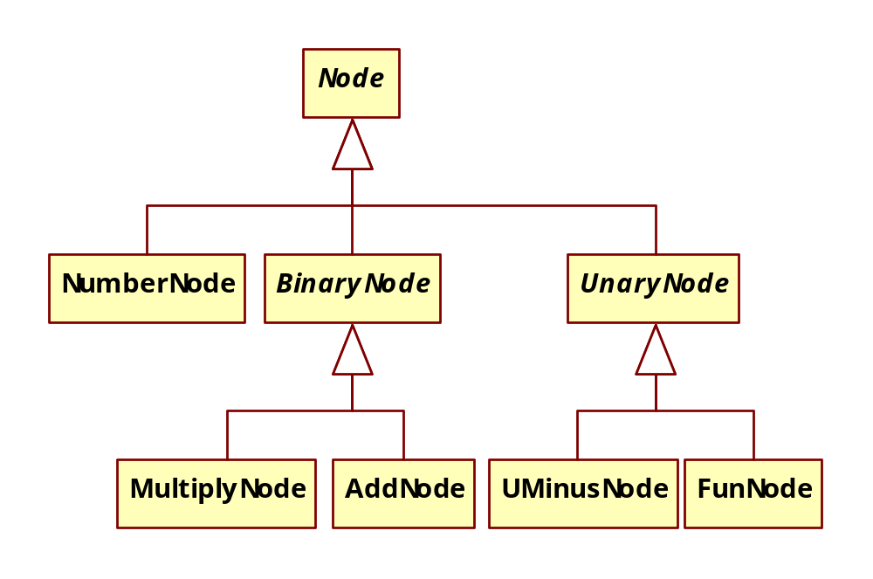
表达式计算器设计
表达式树-(3+6)*5
继承体系

Slide 5
总结
表达式计算器设计
  表达式树
  类设计

